Slide 1
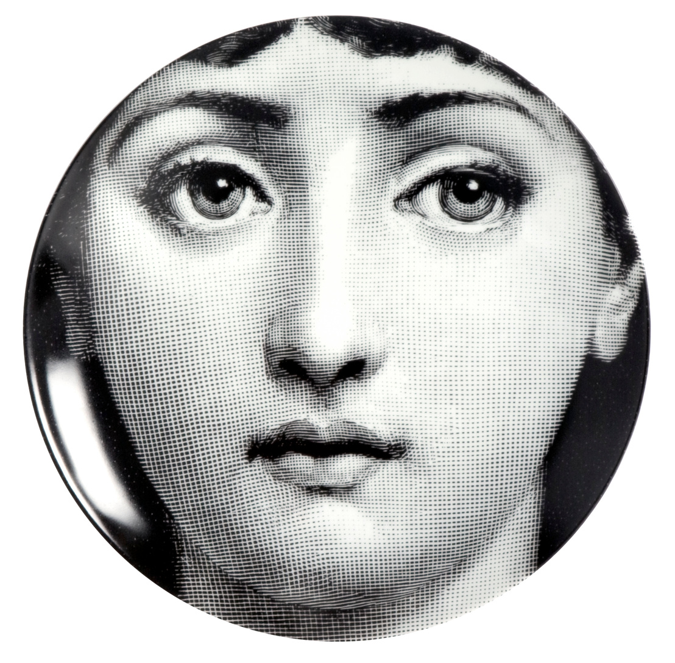


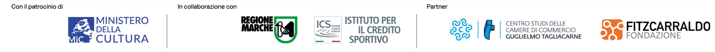
Io Sono Cultura
L'Italia della qualità e della bellezza sfida le crisi
Presentazione Rapporto 2022

Slide 2



Cultura e creatività nel mondo
3,1%
6,2%
-10%
Unioncamere – Fondazione Symbola – Io sono cultura - Rapporto 2022
PIL mondiale
FORZA LAVORO
complessiva
PERDITA FATTURATO
(oltre 1 miliardo di euro
nel 2020)
Dal rapporto Re|Shaping Policies for Creativity dell’Unesco, 2022.
1

Slide 3

Le nuove geografie della produzione culturale e creativa nel mondo
SCANDINAVIA: progetti per lo sviluppo del binomio CULTURA-PAESAGGIO
CINA: in 10 anni il prodotto dell’industria culturale e creativa è cresciuto di 60 volte, arrivando al 3,84% del PIL
COREA del SUD: ha raddoppiato in 4 anni l’export di contenuti di intrattenimento (9 miliardi di euro)
Unioncamere – Fondazione Symbola – Io sono cultura - Rapporto 2022
NIGERIA: ascesa dell’industria cinematografica di Nollywood, che produce circa 3mila film all’anno con un fatturato di 2,8 miliardi di euro
PERÙ: Piano di Rilancio delle Industrie Culturali e delle Arti che prevede la realizzazione dell’Anagrafe dei Lavoratori e delle Organizzazioni della Cultura e delle Arti
FILIPPINE: la Creative Economy Council of the Philippines, varata in pandemia, mira a far crescere l’economia del paese dal 6,52% attuale al 15% entro il 2030.
2

Slide 4
Risposte europee alla crisi del settore culturale e creativo
Programma Europa Creativa
2021-2027
Unioncamere – Fondazione Symbola – Io sono cultura - Rapporto 2022
33%
58%
9%
CULTURA
MEDIA
CROSS-SETTORIALE
a sostegno di tutti i settori della filiera escluso media e audiovisivo
espressamente dedicata a film e audiovisivo
per facilitare la collaborazione tra settori creativi diversi e in maniera dedicata all’editoria
2,44 MILIARDI
3

Slide 5


Quanto occupano e producono cultura e creatività
VALORE AGGIUNTO
88,6 miliardi di euro
(totale economia: 1.590,7)
OCCUPAZIONE
1.459,8 mila unità
(totale economia: 25.125,3)
5,6%
5,8%
Unioncamere – Fondazione Symbola – Io sono cultura - Rapporto 2022
Peso percentuale sul totale economia
Peso percentuale sul totale economia
Core cultura
VALORE AGGIUNTO 48,6 miliardi di euro
OCCUPAZIONE 830,8 mila unità
3,1%
3,3%
Peso percentuale sul totale economia
Peso percentuale sul totale economia
4

Slide 6









I settori del rapporto
Core cultura
Creative driven
Architettura e design
Comunicazione
Audiovisivo e musica
Videogiochi e software
Unioncamere – Fondazione Symbola – Io sono cultura - Rapporto 2022
Attività che impiegano contenuti e competenze culturali e creative per accrescere il valore dei propri prodotti (moda, mobilio, agroalimentare, ecc.)
Editoria e stampa
Performing arts e arti visive
Patrimonio storico e artistico
54,9%
45,1%
VALORE AGGIUNTO
VALORE AGGIUNTO
Sistema Produttivo Culturale e Creativo - SPCC
5

Slide 7
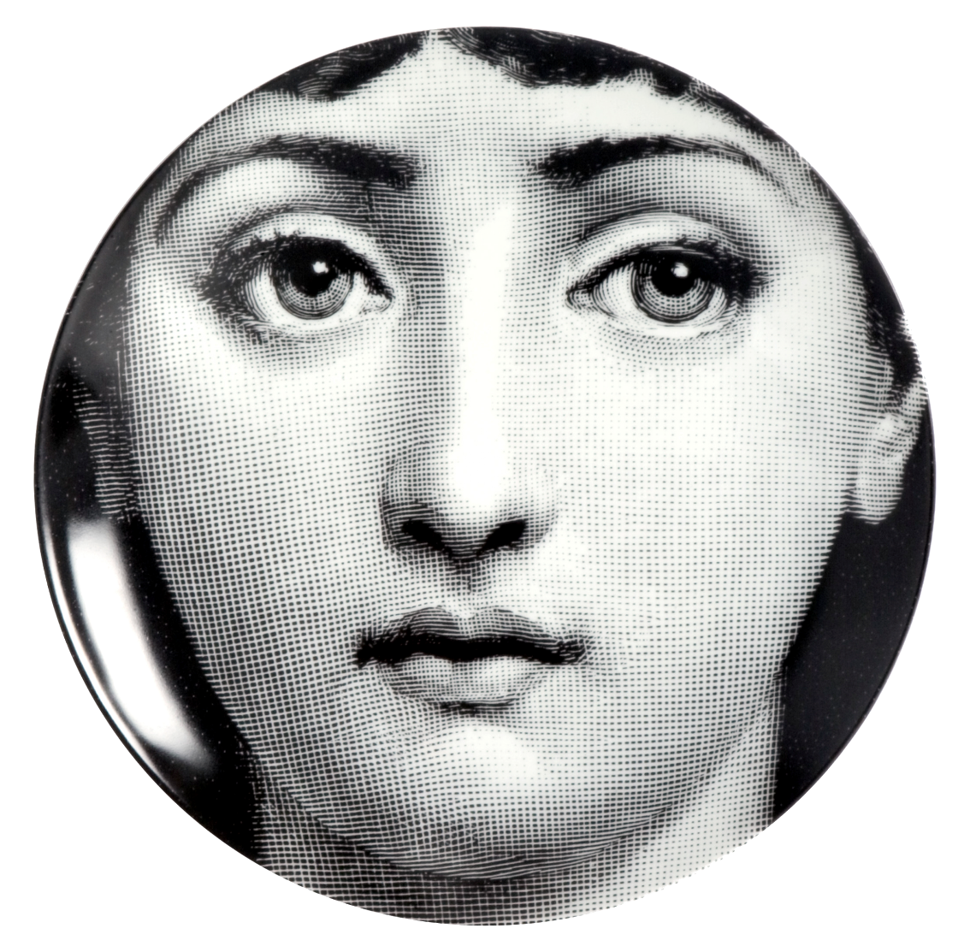
Le maggiori difficoltà del settore culturale e creativo a tornare ai livelli pre-pandemia
Variazioni % 2019-2021 del valore aggiunto
Core cultura
-4,8%
Creative driven
-1,7%
Unioncamere – Fondazione Symbola – Io sono cultura - Rapporto 2022
Totale SPCC
-3,4%
Totale economia
-1,1%
6

Slide 8

Le dinamiche del valore aggiunto 2019-2021 nei settori core
Videogiochi e software
+7,6%
Unioncamere – Fondazione Symbola – Io sono cultura - Rapporto 2022
Architettura e design
Editoria e stampa
Comunicazione
-3,8%
-5,3%
-6,5%
Audiovisivo e musica
Patrimonio storico e artistico
Performing arts e arti visive
-11,6%
-11,8%
-21,9%
7

Slide 9
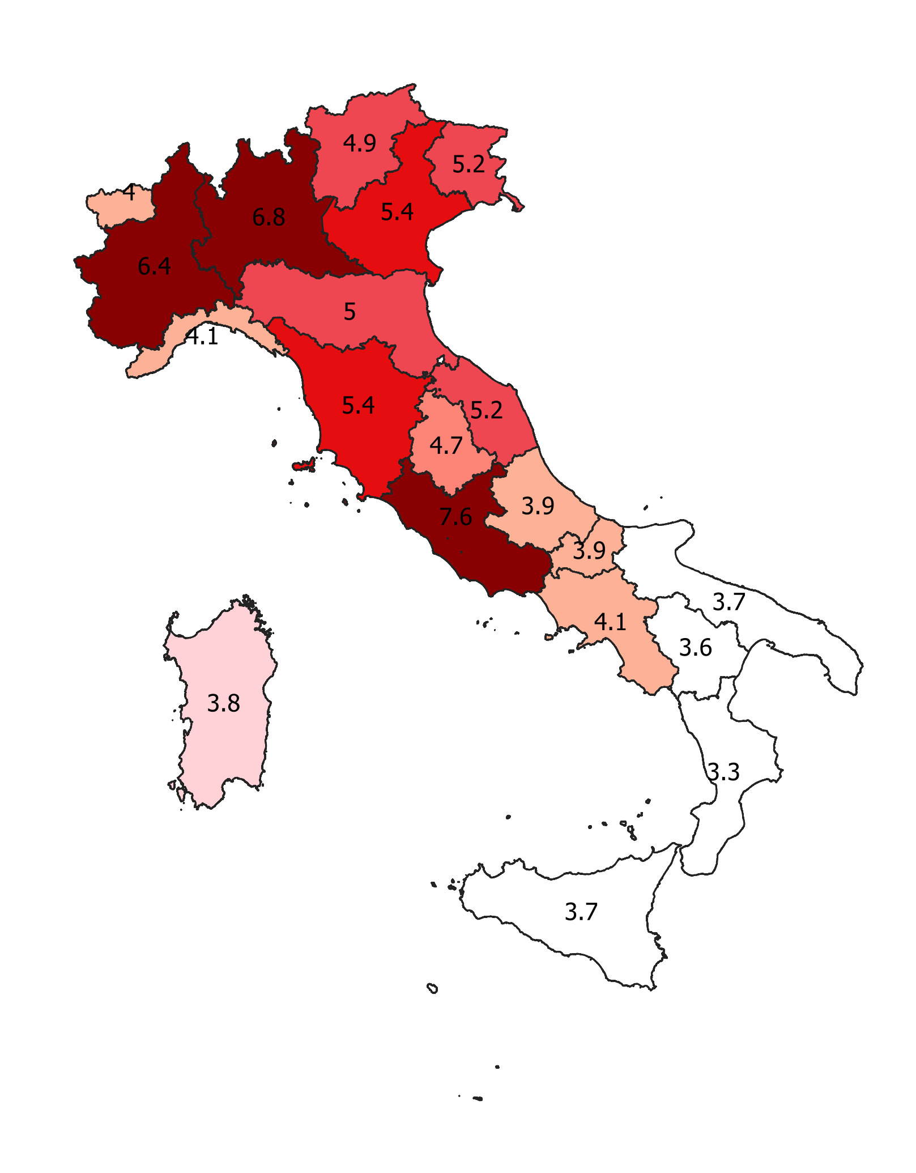
Il peso delle attività culturali e creative nelle regioni …
Incidenza % su totale valore aggiunto
Le regioni del Mezzogiorno mostrano quasi ovunque un ritardo, nonostante l’immenso bagaglio culturale e artistico che le caratterizza: nel 2021 il valore aggiunto di cultura e creatività al Sud pesa per il 3,8% sul totale dell’economia (contro il 5,6% nazionale).
Unioncamere – Fondazione Symbola – Io sono cultura - Rapporto 2022
8

Slide 10
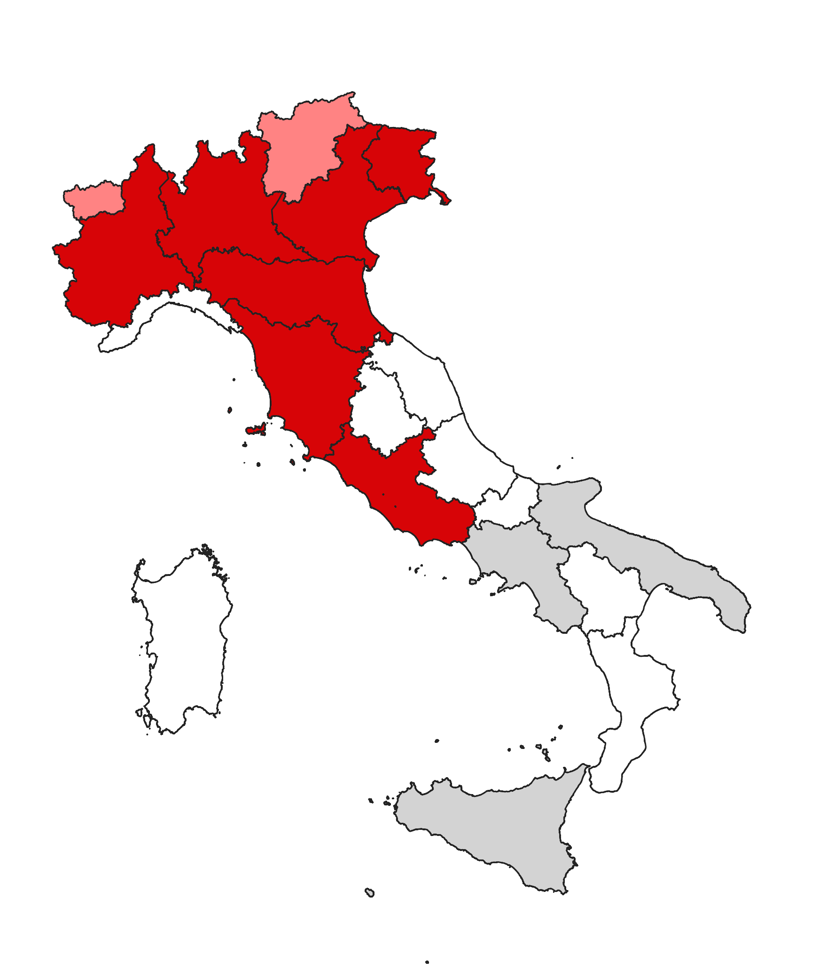


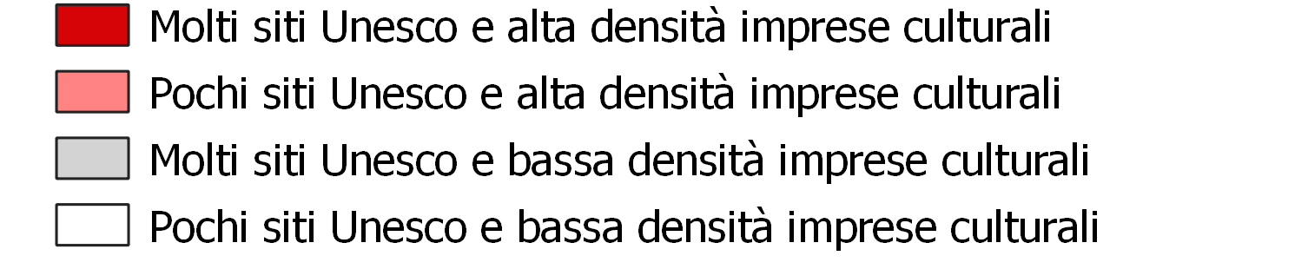
…e nei comuni dei 58 siti UNESCO
Densità di imprese culturali e creative e presenza di siti UNESCO
IMPRESE Core
270 mila
(totale economia: 6.067,5 mila)
4,5%
Peso percentuale sul totale economia
Unioncamere – Fondazione Symbola – Io sono cultura - Rapporto 2022
41,5%
nei siti UNESCO
9

Slide 11
Il dettaglio delle Province
Prime venti province per ruolo del Sistema Produttivo Culturale e Creativo nell’economia locale; Anno 2021 (incidenze percentuali sul totale economia)
Prime venti province per valore aggiunto e occupazione del Sistema Produttivo Culturale e Creativo; Anno 2021 (valori assoluti e incidenze percentuali sul totale Italia)
VALORE AGGIUNTO |  |  | OCCUPAZIONE
Pos. | Province | Incidenze % | Pos. | Province | Incidenze %
1) | Milano | 9,5 | 1) | Milano | 9,9
2) | Roma | 8,5 | 2) | Arezzo | 9,3
3) | Torino | 8,2 | 3) | Torino | 8,1
4) | Arezzo | 7,8 | 4) | Roma | 7,8
5) | Trieste | 6,9 | 5) | Firenze | 7,3
6) | Firenze | 6,7 | 6) | Trieste | 7,1
7) | Bologna | 6,1 | 7) | Bologna | 6,8
8) | Padova | 6,0 | 8) | Alessandria | 6,7
9) | Siena | 5,8 | 9) | Monza-Brianza | 6,4
10) | Pisa | 5,6 | 10) | Padova | 6,4
11) | Ancona | 5,6 | 11) | Pisa | 6,4
12) | Venezia | 5,6 | 12) | Venezia | 6,3
13) | Monza-Brianza | 5,6 | 13) | Trento | 6,3
14) | Verona | 5,5 | 14) | Rimini | 6,2
15) | Alessandria | 5,5 | 15) | Prato | 6,0
16) | Trento | 5,4 | 16) | Pesaro e Urbino | 6,0
17) | Pesaro e Urbino | 5,4 | 17) | Como | 6,0
18) | Parma | 5,3 | 18) | Ancona | 5,9
19) | Vicenza | 5,3 | 19) | Treviso | 5,9
20) | Como | 5,2 | 20) | Vicenza | 5,9
 | ITALIA | 5,6 |  | ITALIA | 5,8
VALORE AGGIUNTO |  |  |  | OCCUPAZIONE
Pos. | Province | Milioni di euro | In % sul totale Italia | Pos. | Province | Migliaia | In % sul totale Italia
1) | Milano | 15.003,9 | 16,9 | 1) | Milano | 192,2 | 13,2
2) | Roma | 12.299,0 | 13,9 | 2) | Roma | 166,8 | 11,4
3) | Torino | 5.410,8 | 6,1 | 3) | Torino | 79,9 | 5,5
4) | Napoli | 2.487,3 | 2,8 | 4) | Napoli | 47,6 | 3,3
5) | Bologna | 2.274,7 | 2,6 | 5) | Firenze | 37,0 | 2,5
6) | Firenze | 2.215,5 | 2,5 | 6) | Bologna | 36,4 | 2,5
7) | Padova | 1.722,7 | 1,9 | 7) | Padova | 29,4 | 2,0
8) | Brescia | 1.673,6 | 1,9 | 8) | Bergamo | 27,9 | 1,9
9) | Bergamo | 1.583,0 | 1,8 | 9) | Brescia | 27,8 | 1,9
10) | Verona | 1.569,3 | 1,8 | 10) | Verona | 26,3 | 1,8
11) | Treviso | 1.432,7 | 1,6 | 11) | Vicenza | 25,2 | 1,7
12) | Vicenza | 1.431,5 | 1,6 | 12) | Venezia | 24,2 | 1,7
13) | Monza-Brianza | 1.368,2 | 1,5 | 13) | Bari | 23,6 | 1,6
14) | Venezia | 1.321,7 | 1,5 | 14) | Treviso | 23,5 | 1,6
15) | Genova | 1.319,4 | 1,5 | 15) | Monza-Brianza | 22,1 | 1,5
16) | Modena | 1.302,0 | 1,5 | 16) | Genova | 21,3 | 1,5
17) | Bari | 1.163,5 | 1,3 | 17) | Modena | 19,8 | 1,4
18) | Varese | 1.052,8 | 1,2 | 18) | Palermo | 18,9 | 1,3
19) | Palermo | 1.049,3 | 1,2 | 19) | Varese | 18,5 | 1,3
20) | Bolzano/Bozen | 1.003,8 | 1,1 | 20) | Trento | 16,4 | 1,1
 | ITALIA | 88.584,4 | 100,0 |  | ITALIA | 1.459,8 | 100,0
Unioncamere – Fondazione Symbola – Io sono cultura - Rapporto 2022
9

Slide 12
Interazioni con il resto dell’economia
Esiste un «fattore moltiplicativo» per cui per ogni euro prodotto dal SPCC se ne attivano altri 1,8 nel resto dell’economia. Agli 88,6 miliardi di euro prodotti se ne aggiungono altri 162,9 miliardi arrivando a un totale di 251,5 miliardi di euro del totale della filiera.
Nel 2022 il 30% delle imprese manifatturiere e dei servizi dichiara di rapportarsi con il mondo della cultura (sponsorizzazioni, donazioni, partnership con istituzioni culturali).
Unioncamere – Fondazione Symbola – Io sono cultura - Rapporto 2022
40mila istituzioni non-profit (l’11,1% del totale) sono attive nel sistema produttivo culturale e creativo, la maggior parte delle quali nel settore di performing arts e arti visive.
10

Slide 13
La domanda di laureati
e di diplomati specializzati
Distribuzione delle entrate previste dalle imprese del Sistema Produttivo Culturale e Creativo e nel totale imprese per titolo di studio richiesto - Anno 2021 (valori percentuali)
Unioncamere – Fondazione Symbola – Io sono cultura - Rapporto 2022
11

Slide 14

Un settore in forte trasformazione: sempre più sostenibilità
Crescita della sostenibilità ambientale
Riciclabilità, riuso, minori sprechi, utilizzo di materiali migliori e vicini); sperimentazioni di ecodesign e riedizione di prodotti iconici con materiali e processi sostenibili.
Unioncamere – Fondazione Symbola – Io sono cultura - Rapporto 2022
Rafforzamento del binomio cultura-benessere
Configurazione di eco-sistemi socio-sanitari culturali ed educativi; sperimentazioni di programmi artistici e culturali per la promozione della salute, prevenzione delle patologie e gestione e trattamento di condizioni patologiche.
12

Slide 15

Un settore in forte trasformazione: sempre più digitale
Videogiochi in forte crescita
L’attività dell’online gaming registra un’ampia varietà geografica, di genere, età ed estrazione sociale.
Dimensione phygital dei servizi
Crescita di servizi digitali di biblioteche, musei, teatri; riduzione delle presenze fisiche in attività di gallerie e fiere a favore della dimensione digitale che premia le aste, ecc.
Unioncamere – Fondazione Symbola – Io sono cultura - Rapporto 2022
Cultura, realtà virtuale, blockchain, metaverso
Il metaverso è realtà: si stima che entro il 2025-2026 circa il 25% della popolazione mondiale trascorrerà almeno un’ora al giorno in questa dimensione; cresce il mercato degli NFT (Non Fungible Token, certificati di autenticità scritti su catena di blocchi per opere digitale).
13

Slide 16

Un settore in forte trasformazione: sempre più innovazione
Multicanalità di edizione e comunicazione
Commistione, ibridazione di generi e formati (audiolibri, visual radio, podcast, streaming, ecc.)
Unioncamere – Fondazione Symbola – Io sono cultura - Rapporto 2022
Condivisione simultanea e immersiva di contenuti
Esibizioni live, eventi sportivi, interazione social, ecc.
14

Slide 17
Io Sono Cultura
Presentazione Rapporto 2022

